Slide 1
Стереотипи та упередження
Сюр Олена
11-А клас

Slide 2


Стереотип - усталене ставлення до подій, вироблене на основі порівняння їх з внутрішніми ідеалами.
Стереотипи є складовою частиною масової культури. Вони починає діяти ще до того, як вмикається розум. Це накладає специфічний відбиток на дані, які сприймаються нашими органами чуття ще до того, як ці дані досягають розуму.
Стереотипи можуть формуватися на основі віку ("Молодь слухає тільки рок-н-рол"), статі ("всі чоловіки хочуть від жінок тільки одного"), раси ("японці не відрізняються один від одного"), релігії ("іслам – релігія терору"), професії ("всі адвокати – шахраї") і національності ("всі євреї – жадібні").

Slide 3
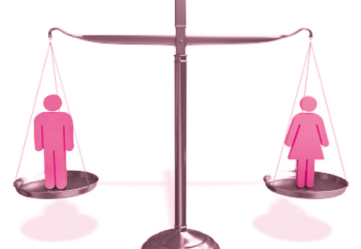
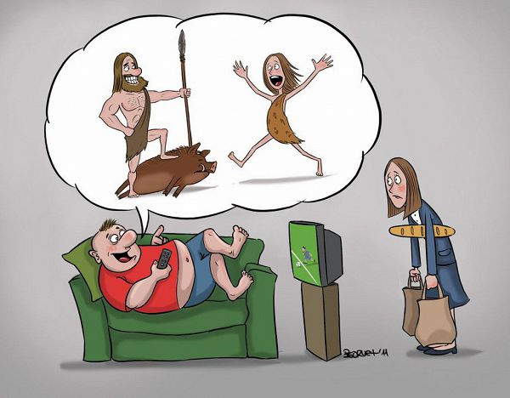
Гендерні стереотипи
Гендер (англ. gender – стать, від лат. genus – рід) – стать, яку «приписали» даній людині від імені суспільства уповноважені на те органи, інакше – паспортна стать, або стать у документах. Також це культурна характеристика поведінки, яка виховується у відповідності до статі в певному суспільстві в певний час. Гендерна система функціонує через ряд стереотипів – стандартних моделей поведінки, які напрацьовані у суспільстві і базуються на відповідному тлумаченні понять «чоловіче» і «жіноче».

Slide 4
Вчені виділяють три умовні групи гендерних стереотипів:
Перша група стереотипів базується на відповідних уявленнях про психологічні риси та якості особистості чоловіків та жінок. Чоловікам приписується здатність вирішувати проблеми, застосовувати розвинуте логічне мислення. Жіноче ж начало – природно-репродуктивне і тому жінка повинна бути покірною, залежною, емоційною.
В основу виокремлення другої групи стереотипів покладені соціальні начала, закріплення професійної ролі. Для жінки головними є ролі сімейні (жінка, мати, господарка), а для чоловіків – ролі професійні.
До третьої групи гендерних стереотипів вчені відносять стандартизовані уявлення, які пов’язані з відмінностями у змісті праці – жіночої та чоловічої. Місце жінки – у сфері виконавчої та обслуговуючої праці, чоловіка – у сфері інструментальної праці, тобто творчої.

Slide 5
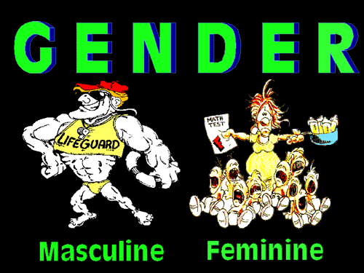

Slide 6
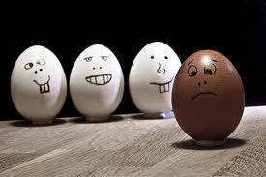
Етнічні стереотипи
Етнічний стереотип — узагальнений, емоційно-насичений образ етнічної групи або її представників, який сформувався історично у контексті розвитку міжетнічних стосунків. Віддзеркалюючи бажання людей зберегти етнокультурну ідентичність, етностереотип відіграє важливу соціальну роль як фактор консолідації та фіксації етнічної групи, чіткого окреслення її кордонів.

Slide 7

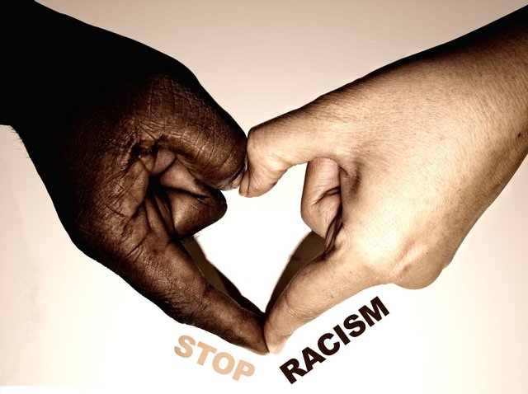
Ксенофобія (від грецьких слів (ксенос) – «чужинець», «незнайомець», та φοβος (фобос) – «страх») – неоднозначний термін на позначення певного стану людини, що виявляється у нав'язливому страху щодо чужинців чи просто чогось незнайомого або страх перед чужоземцями та ненависть до них.
Розрізняють дві основні форми ксенофобії. Перша спрямована на групу всередині суспільства, яку вважають чужою і шкідливою для суспільства, наприклад, нові іммігранти, біженці, трудові мігранти, євреї, цигани, гомосексуалісти. Друга – расизм.
Расизм – світогляд, а також політичні теорії і практики, що ґрунтуються на расовій дискримінації, на уявленні про поділ людей на біологічно різні групи (раси) на основі видимих особливостей зовнішнього вигляду.

Slide 8
Упередження
Упередження – це iррацiональне, негнучке ставлення до цiлої категорiї людей. Можливі i позитивнi упередження, але звичайно упередження являє собою негативнi почуття – антипатiю, ворожнечу, або навiть стрх.
Прояви упередженого ставлення:
Негативні зауваження. Особа зневажливо висловлюється про групу людей, яка їй не подобається.
Уникання. Вона не бажає спілкуватися з людьми, які належать до цієї групи.
Дискримінація. Упереджена особа не допускає членів непопулярної групи до певних робіт, місць проживання або соціальних послуг.

Slide 9

Дискримінація – обмеження прав людини або соціальної, етнічної чи конфесійної групи за певною ознакою.
Види дискримінації:
– Пряма дискримінація характеризується як намір дискримінувати особу чи групу, наприклад, бюро з працевлаштування відкидає претендента певної національної ознаки (єврея, цигана та ін.) або житлова компанія не продає квартири для осіб «кавказької національності».
– Непряма дискримінація зумовлена впливом політики або конкретних заходів: це відбувається тоді, коли формально нейтральні правила, критерії або практика ставлять де-факто особу або осіб певної меншини у невигідне становище у порівнянні з іншими. Прикладами можуть бути: мінімальний критерій росту для певної професії (завдяки чому серед заявників може бути виключено набагато більше жінок, ніж чоловіків).

Slide 10
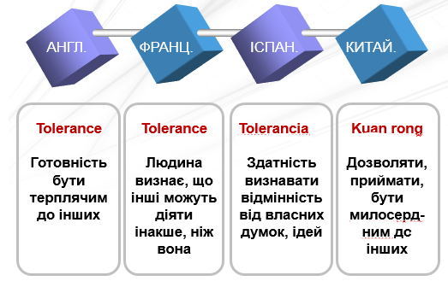
Толерантність
Толерантність - це здатність сприймати без агресії думки, які відрізняються від власних, а також – особливості поведінки та способу життя інших.
Толерантність вважається ознакою високого духовного та інтелектуального розвитку індивідуума, групи людей, усього суспільства в цілому.

Slide 11
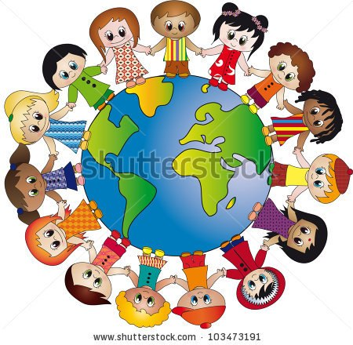
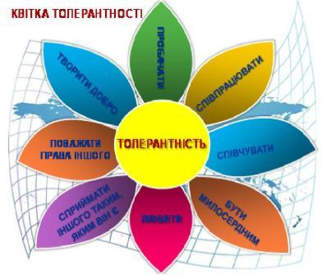
У 1948 році Загальна декларація прав людини заборонила всі форми расової й іншої дискримінації. Дискримінації заборонена у багатьох міжнародних документах з прав людини і в Лісабонській угоді, що заміняє Конституцію ЄС. Міжнародна конвенція про ліквідацію всіх форм расової дискримінації (ст.1) Набула чинності 4 січня 1969 р., для України – 7 квітня 1969 р.
Генеральною конференцією ЮНЕСКО 1995 р. була прийнята Декларація толерантності. Відповідно до Декларації принципів толерантності, ми розуміємо, що «толерантність означає повагу, прийняття і правильне розуміння багатого розмаїття культур нашого світу, наших форм самовираження і способів прояву людської індивідуальності... це гармонія в різноманітті, це чеснота, яка робить можливим досягнення миру…

